Slide 1
Computadores de
Primeira Geração
Raul Weber

Slide 2
Principais projetos da primeira geração
Colossus (Code breaking) (1940-1945)
Cambridge (1946-1953 e além)
Manchester University (1946-1953 e além)

Slide 3
Colossus
Projetado por Tommy Flores
Desenvolvido para criptoanalisar a cifra alemã Lorenz
Colossus I operacional em 1943
Construídos 10 Colossus durante a guerra
Computador eletrônico
  Colossus I - 1500 válvulas
  Colossus II – 2400 válvulas
Uso de aritmética binária
Programação por cabos e painéis
Não era Turing completo (apesar de Alan Turing trabalhar no Betchley Park)
Muitos Colossus desmontados após a guerra; outros operacionais até 1960
Projeto mantido secreto até 1980~2000

Slide 4
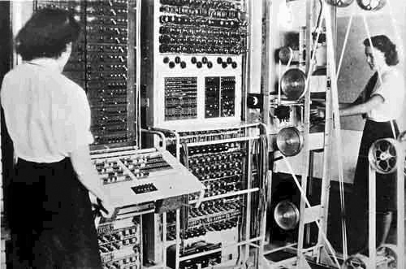
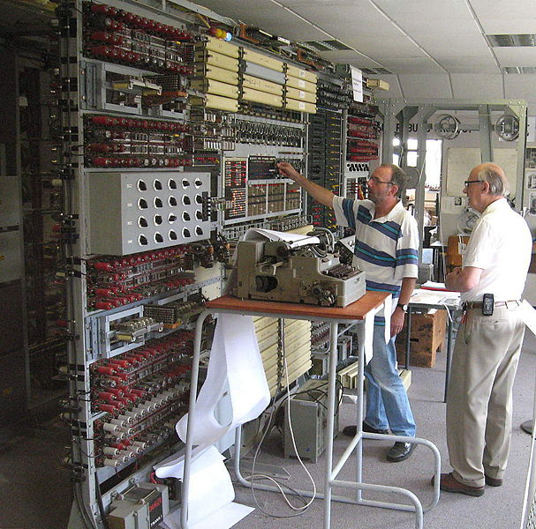
Colossus
Colossus I original
Reconstrução em 1997

Slide 5
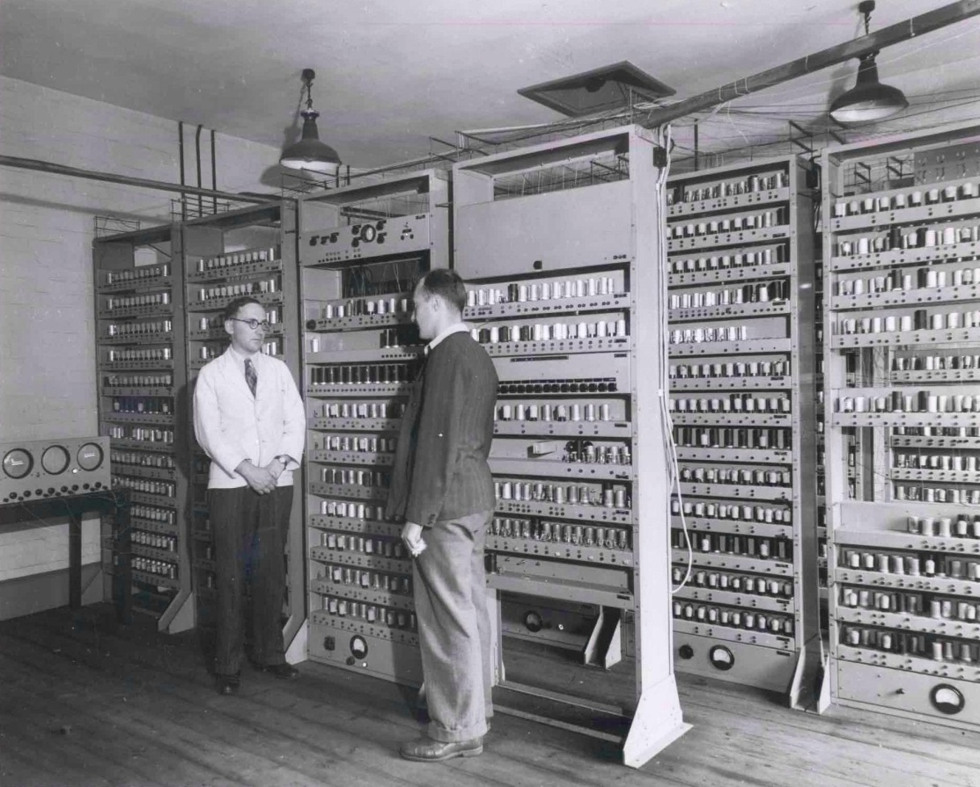
Cambridge e EDSAC
EDSAC: Electronic Delay Storage Automatic Calculator
Projetado por Maurice Wilkes, na Universidade de Cambridge
Inspirado nas idéias de von Neumann
Operacional em 1949
Eletrônico
  Válvulas
  Linha de mercúrio
Aritmética binária
  Dados de 17 bits
  Complemento de 2
  Ponto fixo
    16 bits de fração
  Endereços de 10 bits
Turing completo

Slide 6
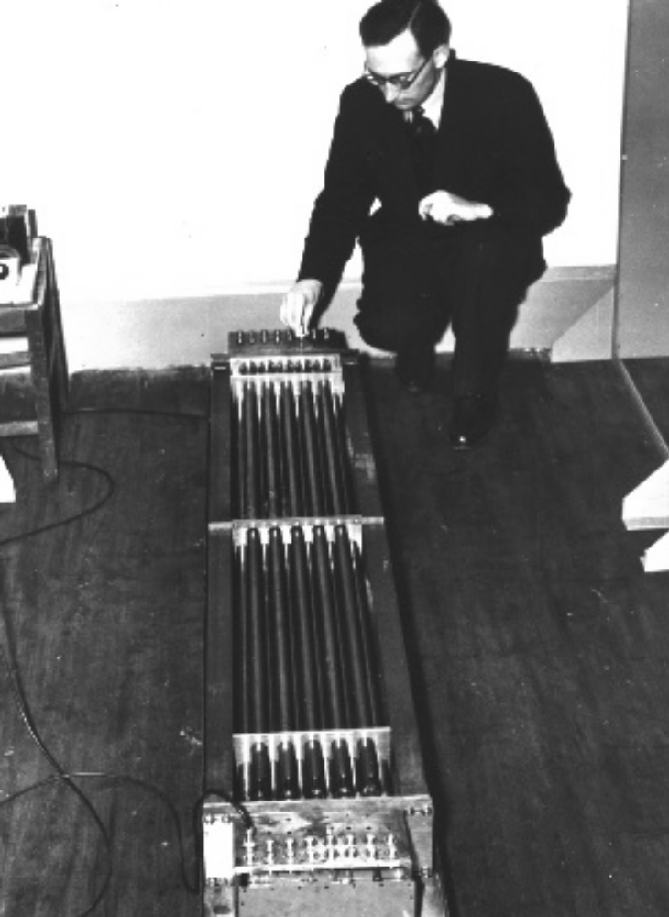
Cambridge e EDSAC
Linhas de atraso de mercurio
“Long Tank”
  16 linhas armazenavam 512 palavras de 17 bits
Operandos de 17 bits podiam ser concatenados para formar 34 bits
Dois formatos
  Inteiros 17 bits (ou 34)
  Fração 16 bits (ou 33) mais sinal

Slide 7
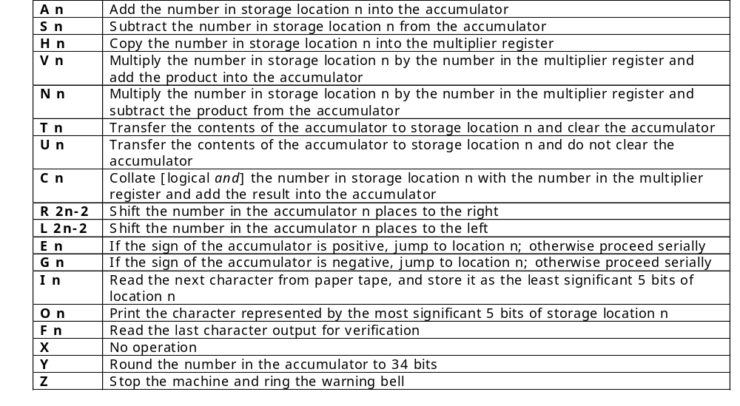
EDSAC
Instruções
Não havia carga do acumulador (store-and-zero seguido de add)
Não havia divisão

Slide 8
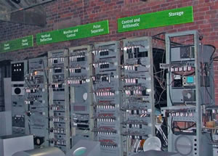
Manchester University
Manchester Small-Scale Experimental Machine (SSEM)
  Codinome Baby
  Operacional em 1946
  Aritmética Binária
    Operandos em 32 bits
  Memória de 32 palavras
  Memória usava Tubo de Williams
    Carga eletrostática em um CRT
    Necessitava de regeneração a cada 0,2 segundos
  Turing completo
  Construído para testar Tubo de Williams
Reconstrução

Slide 9
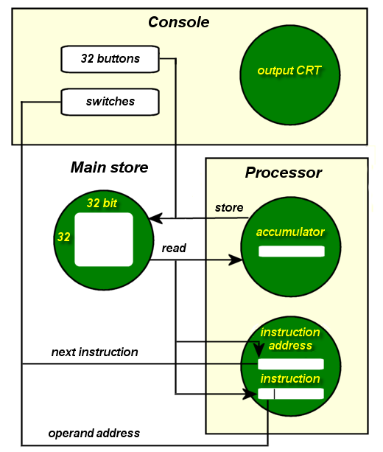
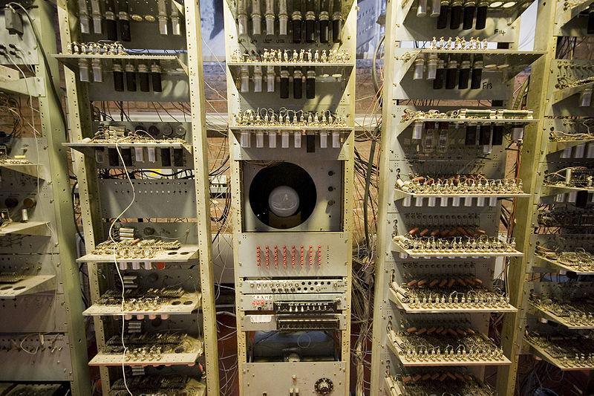
Manchester Baby
Diagrama com os 4 Tubos de William
Detalhe da reconstrução com o tubo de memória

Slide 10
Manchester Baby
Conjunto de instruções
Não havia soma
  x+y precisava ser implementado como –(–x–y)
Binary code | Modern mnemonic | Operation
000 | JMP S | Jump to the instruction at the specified memory address (absolute unconditional jump)
100 | JRP S | Jump to the instruction at the specified memory address plus the number in the accumulator (relative unconditional jump)
010 | LDN S | Take the number from the specified memory address, negate it, and load it into the accumulator
110 | STO S | Store the number in the accumulator to the specified memory address
001 ou 101 | SUB S | Subtract the number at the specified memory address from the value in accumulator, and store the result in the accumulator
011 | CMP | Skip next instruction if the accumulator contains a negative value
111 | STP | Stop

Slide 11
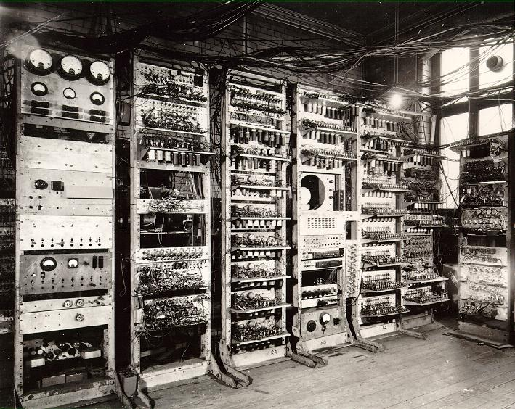
Manchester Mark I
Manchester Automatic Digital Machine (MADM)
  Projeto iniciado em 1948
  Operacional em 1949
  Aritmética Binária
    Operandos em 40 bits
  Memória de 64 palavras
    Duas “páginas”
    Dois Tubos de Williams
    Tambor magnético com mais 32 páginas
  Turing completo
  Instruções:
    Inicialmente 26
    Expansão para 30
    Incluía index register

Slide 12
ACE (Automating Computing Engine)
Projeto da primeira versão por Alan Turing
  Projeto iniciado em 1945~1946
  Memória de 25 KBytes
  Frequência de 1 MHz
  Instruções para subrotinas
  Protótipo (Pilot ACE) operacional em 1950
Segunda versão operacional em 1952~1953
Versão comercial (DEUCE - Digital Electronic Universal Computing Engine) disponível em 1955
  31 unidades vendidas

